Slide 1
ПНИ 2020/24
< «Технологии индустрии 4.0 для наукоемких отраслей»>
<Универсальный дрон с применением импеллера>
Состав проектной группы:
Руководитель проекта: Комерзан Е.В. к.т.н., доцент
Члены группы : Свириденко О.В. к.т.н, доцент;
Мартынов А.И. С-07-20; Гречко Д.В. С-07-20;
Кирсанов А.О. С-07-20; Мелешко П.Н. С-07-20

Slide 2
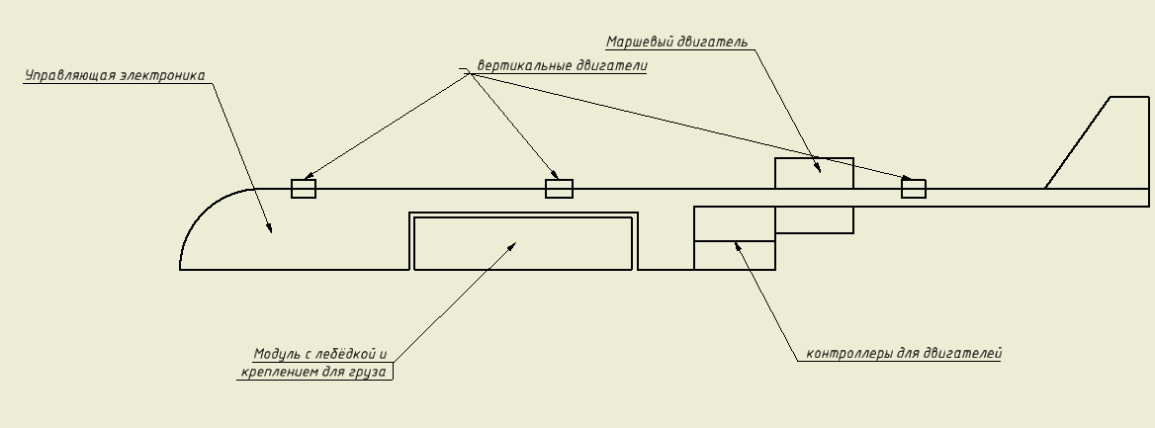
Описание:
Универсальный БПЛА, предназначенный для доставки мало- и среднегабаритных грузов на большое расстояние, с системой вертикального взлёта и применением импеллера. Дрон сконструирован с усовершенствованной конструкцией крыла и док-станции, запчасти и ПО которого будут российского производства. Данное решение актуально в первую очередь из-за своей многофункциональности и стоимости.
Технические характеристики:
Аккумулятор: 22000мАч, срок службы батареи - не менее 5 лет при температуре окружающей среды от -40⁰С до +40⁰С
Бесщеточный двигатели: 300-400 Вт
макс скорость 100 км/ч
подъёмный вес 7.5 кг
преодолеваемая дистанция до получателя и обратно 20 км

Slide 3
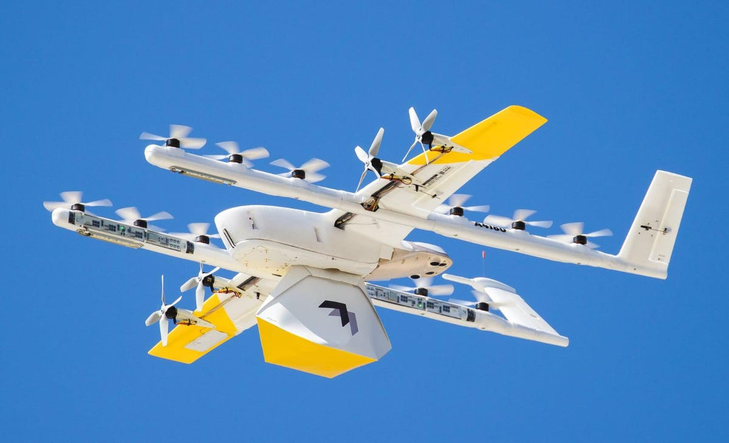
Эффект:
Создания отечественного дрона нестандартной конструкции значительное (с 1 до 5 кг) повышение веса по сравнению со схожими конструкциями
Создания универсального дрона за счёт устанавливаемых модулей
Наименьшая зависимость дрона от человека, так как для его эксплуатации будет использоваться док-станция, которая должна будет обеспечивать его автономность.
Сравнение с аналогами :
Данную технологию активно развивают крупные западные компании(Амазон,Google). Например компания Google уже ввела некоторое количество данных дронов (Google Wing) в эксплуатацию в 10 различных регионах. Данными дронами было совершено порядка 250000 доставок товаров.
Наши главные преимущества:
увеличение грузоподьемности
увеличение время работы
модульная система конструирования, позволяющая использовать дрон для различных целей
сниженная рыночная стоимость

Slide 4
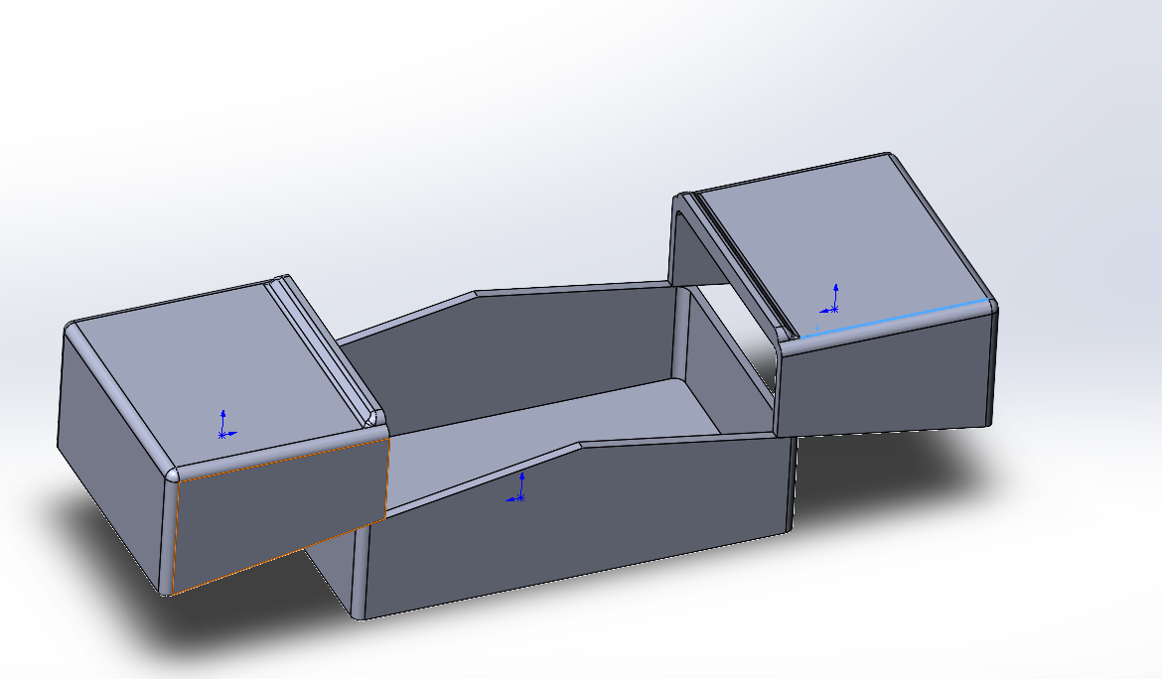
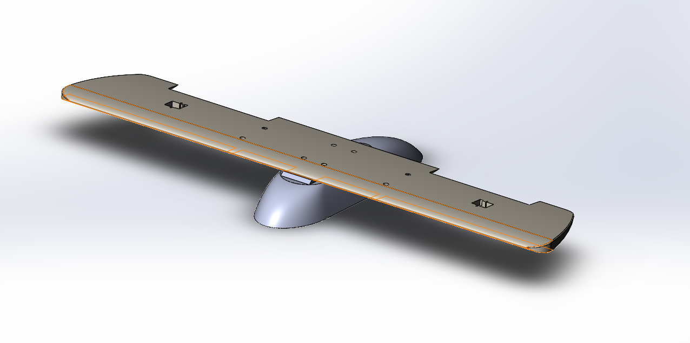
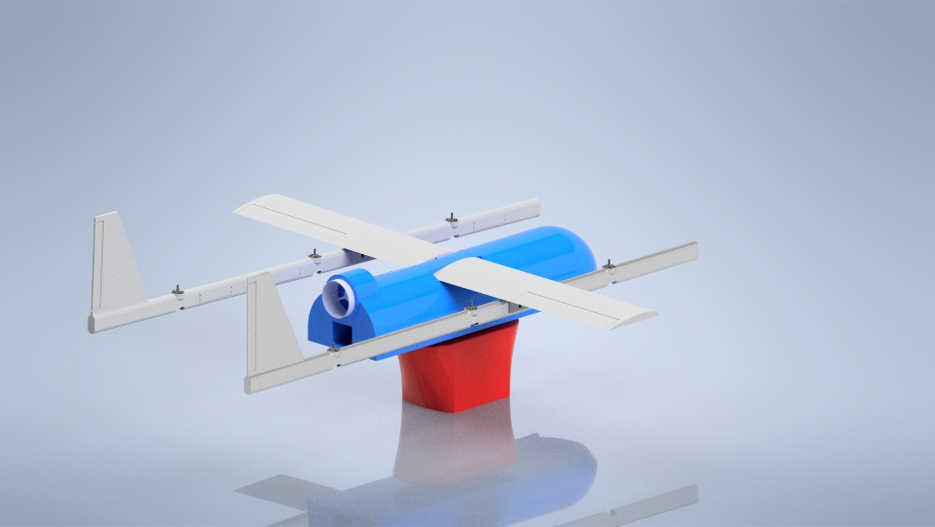
Уровень готовности разработки:
На данный момент разработана 3D-модель дрона и крыла, а также посадочная станция. Вычислены габаритные размеры дрона, предварительные характеристики, форма и профиль крыла.
Уровень готовности согласно ГОСТ 57194.1—2016
УГТ2. Сформулированы технологическая концепция и/или возможные применения возможных концепций для перспективных объектов. Обоснованы необходимость и возможность создания новой технологии или технического решения, в которых ис­ пользуются физические эффекты и явления, подтвердившие уровень УГТ1. Под­ тверждена обоснованность концепции, технического решения, доказана эффек­ тивность использования идеи (технологии) в решении прикладных задач на базе предварительной проработки на уровне расчетных исследований и моделирования.

Slide 5
Задачи, поставленные для достижения конечного результата:
Первое полугодие:
- Окончательное завершение разработки 3D-моделей крыла и хвостового оперения дрона. Исполнитель: Антон Мартынов
- Выработка требований для составных покупаемых частей дрона в соответствии с поставленными требованиями Исполнитель: Кирсанов Антон
- Исследование рынка на поиск наиболее подходящих материалов для создания прототипа Исполнитель: Гречко Даниил
- Проведение расчетов основных и вторичных характеристик на основе созданных моделей. Исполнитель: Антон Кирсанов
- Завершение работы над механизмом открытия/закрытия док-станции. Исполнитель: Мелешко Павел
- Завершение разработки 3D-модели основного каркаса изделия. Исполнитель: Антон Мартынов
Второе полугодие:
- Начало разработки дополнительных модулей (камеры, грузовой модуль) Исполнитель: Антон Мартынов, Кирсанов Антон
- Проведение расчетов с повышенной точностью Исполнитель: Гречко Даниил, Кирсанов Антон
- Внесение изменений в конструкцию в соответствии с результатами исследований Исполнитель: Антон Мартынов, Кирсанов Антон
- Поиск деталей и создание на их основе сметы Исполнитель: Гречко Даниил
- Окончание работ по проектированию док-станции Исполнитель: Мелешко Павел
Третье полугодие:
- Начало разработки прототипа изделия для испытаний аэродинамических свойств экспериментально Исполнитель: Антон Мартынов
- Окончательное решение с выбором комплектующих Исполнитель: Гречко Даниил
- Создание прототипа Док-станции Исполнитель: Мелешко Павел
- Начало работы над созданием ПО для управлением дроном Исполнитель: Гречко Даниил
- Начало проведения работ по экономической целесообразности и достижению максимальных финансовых показателей. Исполнитель: Кирсанов Антон
Четвертое полугодие:
- Внесение корректировок в конструкцию дрона в соответствии с результатами испытаний аэродинамических свойств.
Исполнитель: Антон Мартынов, Мелешко Павел
- Создание полноценного рабочего прототипа мультикоптера. Исполнители: все
- Отработка системы Дрон - док-станция.
Исполнитель: Антон Мартынов Мелешко Павел
- Проведение экономической оптимизации проекта. Исполнитель: Гречко Даниил
- Первый полноценный полет под контролем пилота. Исполнители: все

Slide 6
Необходимость привлечения партнеров для завершения разработки:
На текущий момент такой необходимости нет
Потенциальный (-ые) потребитель (-и):
Конечным потребителем данного продукта будут являться компании которым нужны регулярные инспекции их объектов, компании специализирующиеся в логистике, геодезии ремонте и строительстве автомагистралей(линий электропередач).
Примеры некоторых:
Госучреждения: МЧС, Почта России, Сбербанк и др.
Частные компании: Яндекс, Delivery Club, СДЭК, DHL и др.
Экономическая эффективность <Предварительная оценка экономического эффекта от применения нового научно-технического результата на практике (следует указать параметры: ЧДД, срок окупаемости, себестоимость оборудования, себестоимость электрической или тепловой энергии) >

